Slide 1

Макростатистический анализ и прогнозирование данных
Лекция № 5
Прогнозирование данных

Slide 2
Часть 1. Понятие прогнозирования

Slide 3
Прогнозирование
научный, основанный на установленных причинно-следственных связях и закономерностях исследуемого временного ряда, расчет состояния и вероятностных путей развития явлений и процессов, лежащих в основе ВР.
Описываем процессы в будущем.

Slide 4
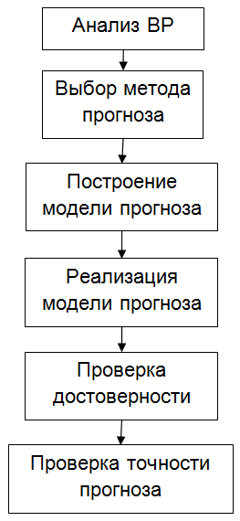

Slide 5
Виды прогнозов
Краткосрочный
На 2-3 отсчета вперед;
Среднесрочный
На один сезон/цикл вперед;
Долгосрочный
На несколько циклов/сезонов
На один самый долгий цикл/тенденцию

Slide 6
Часть 2. Простейший прогноз на основе экстраполяции

Slide 7
Экстраполяция
Построение прогноза на основе известных зависимостей кривых
Самый простой оценочный прогноз (и, по умолчанию, наименее точный) – фиксированные средние уровни

Slide 8
Доверительный интервал
Интервал называется доверительным, если относительно него можно с заранее выбранной вероятностью утверждать, что он содержит значение прогнозируемого показателя
Доверительный интервал образует две границы: верхнюю и нижнюю.

Slide 9
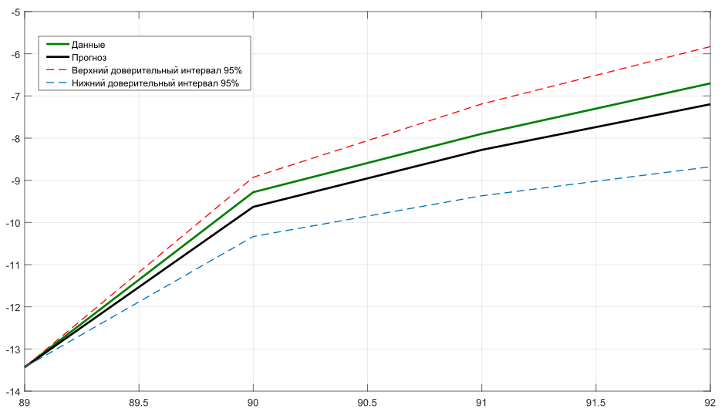

Slide 10
Доверительный интервал
Для метода среднего уровня:
где – значение критерия Стьюдента,
N – длина ряда;

Slide 11
Прогноз среднего абсолютного прироста
Проверяются абсолютные приросты
Они должны быть примерно одинаковыми.
Проверяется неравенство вида
Если проверки выполняются, тогда:

Slide 12
Прогноз среднего темпа роста
Если темпы роста оказываются цепными, то есть остаются примерно одинаковыми;
Тенденция развития ряда подчиняется геометрической прогрессии

Slide 13
Часть 3. Прогнозирование тренда временного ряда

Slide 14
Прогнозирование тренда
Тренд можно найти регрессией и сглаживанием + экспоненциальный тренд
Экспоненциальный тренд сразу дает прогноз:
Если происходило сглаживание – то надо свести тренд к регрессионной кривой («подгонкой» кривых), а затем использовать прогноз

Slide 15
Прогноз на основе регрессии
Строим регрессионный тренд с помощью метода «подгонки» кривых по МНК
На основе уравнения регрессии продолжаем тренд на будущие отсчеты времени, формируя прогноз
Строим доверительные интервалы прогноза

Slide 16
Оценка доверительного интервала
Если построенная модель прогноза адекватна, то с вероятностью α можно утверждать, что при сохранении сложившихся закономерностей развития тенденции, прогноз попадает внутрь доверительного интервала

Slide 17
Оценка доверительного интервала
Для линейного тренда:
где – остаточный ряд, то есть разница между исходным ВР и его моделью,

Slide 18
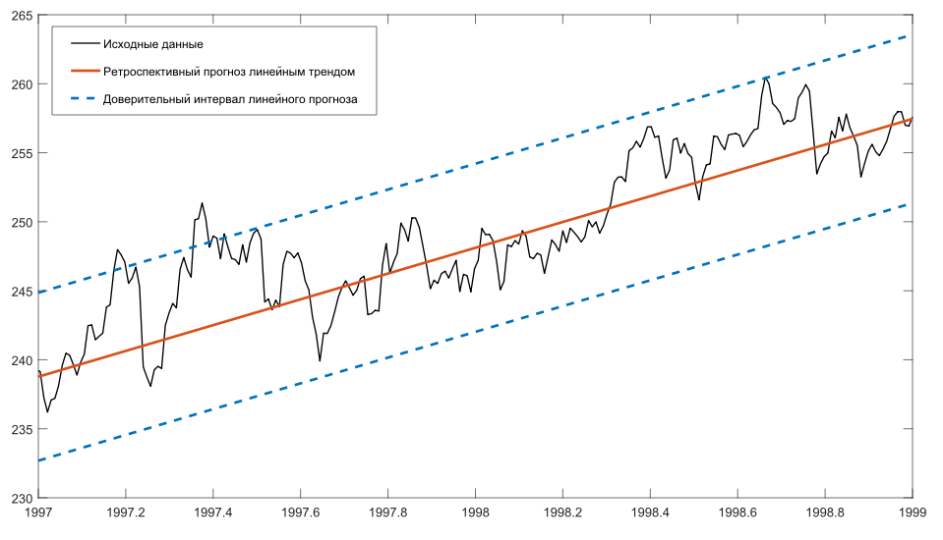

Slide 19
Оценка доверительного интервала
Для квадратичного тренда:

Slide 20
Часть 4. Оценка точности и надежности прогнозов

Slide 21
Точность прогноза
Эмпирической мерой точности прогноза служит величина его ошибки, которая определяет разность между прогнозным и фактическим значением отсчета ряда
Ретроспективный прогноз –
рассчитываются отсчеты ВР для периода времени, за который уже имеются фактические значения
для проверки точности прогнозной схемы

Slide 22
Ретроспективный прогноз
При ретроспективном прогнозе часть исходного ряда (примерно 2/3) выделяется для анализа и построения прогноза на оставшуюся часть ряда (около 1/3);
Оставшаяся часть тогда используется для оценки ошибок ретроспективного прогноза;
Похожим образом работает механизм обучения нейронных сетей – часть выборки идет на обучение, а часть – на проверку

Slide 23
Показатели точности прогноза
Аналитические показатели точности прогноза;
Сравнительные показатели точности прогноза;
Качественные показатели точности прогноза.

Slide 24
Аналитические показатели
Абсолютная ошибка прогноза:
Относительная ошибка прогноза:
Все это оценка точечного прогноза

Slide 25
Аналитические показатели
Средний показатель точности прогноза:
Средняя квадратичная ошибка прогноза:

Slide 26
Аналитические показатели
Средняя ошибка аппроксимации:

Slide 27
Сравнительный показатель точности
Коэффициент корреляции:
коэффициент парной корреляции отражает линейное соотношение коррелируемых величин и характеризует лишь взаимосвязь между рядом фактических отсчетов и рядом прогнозных отсчетов

Slide 28
Качественный показатель
Коэффициент качества прогноза:
соотношение между числом совпавших отсчетов и общим числом прогнозируемых отсчетов
А что считать совпавшим отсчетом?

Slide 29
Качественные показатели точности
Коэффициент несоответствия
Первая модификация:

Slide 30
Качественные показатели точности
КН₁=0 при полном совпадении фактических и прогнозных точек
КН₁=1 при точности на уровне с простейшей экстраполяцией
КН₁>1 при результатах прогноза хуже, чем если бы мы просто предполагали неизменность среднего значения ряда

Slide 31
Качественные показатели точности
Вторая модификация
отношение средней квадратичной ошибки прогноза к сумме квадратов отклонений от среднего уровня за весь период прогноза

Slide 32
Качественные показатели точности
Третья модификация
отношение средней квадратичной ошибки прогноза к сумме квадратов отклонений фактических отсчетов от отсчетов прогноза по простому тренду

Slide 33
Качественные показатели точности
По сути, качественные показатели отражают, насколько используемый прогноз лучше или хуже прогноза, который бы происходил на основе:
КН₁ – неизменности среднего значения;
КН₂ – флуктуации возле мат. ожидания;
КН₃ – простого построения на основе экстраполяции тренда исходного ряда

